Slide 1
C语言程序设计
LOGO HERE
药房销售系统
By：魏鑫 陈德强 白冀北
OfficePLUS
2023年12月

Slide 2
CONTEN TS
目录
01
02
03
程序总体框架的设计
代码封装步骤
药房销售系统演示
Pharmacy sales system demonstration
Code encapsulation steps
Pharmacy sales system demonstration

Slide 3
程序总体框架的设计
01
Pharmacy sales system demonstration

Slide 4
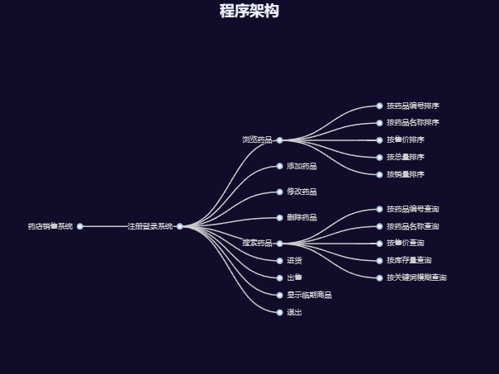

Slide 5
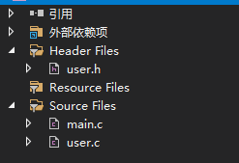
我们小组并没有先急着去建立功能性函数，而是秉承着第三方库的开发方式，先创建
了user.h和user.c文件来存放我们开发的功能，这样极大得简化了主程序也有利于我们
开发以及其他开发者的使用。

Slide 6
接下来我们慢慢地添加我们想要得功能函数
最后。。。
他长这样。。。

Slide 7
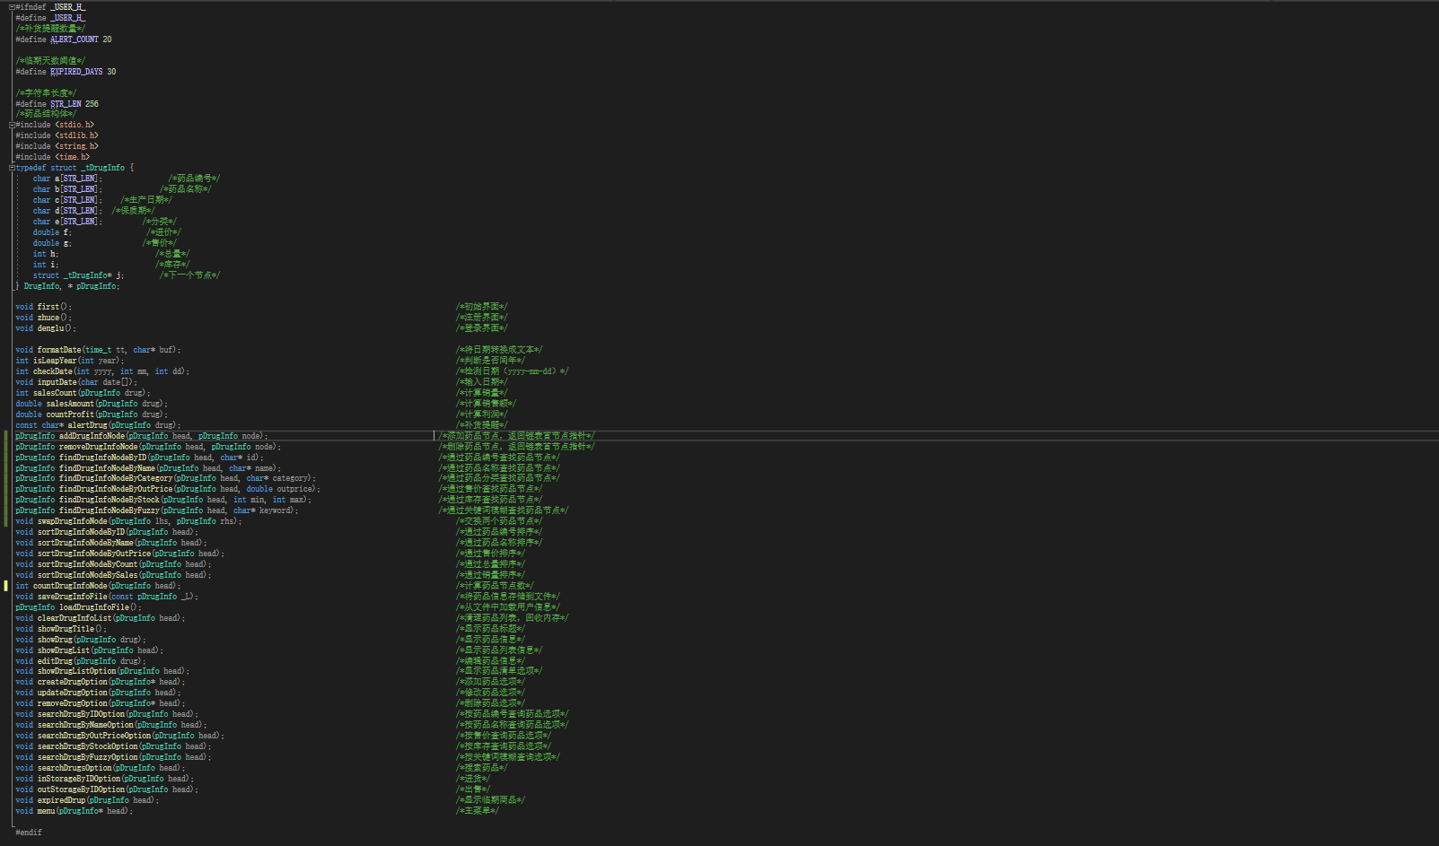

Slide 8
是的，我们封装很多函数，接下来，由我们小组讲解代码封装的原理及步骤。

Slide 9
代码封装步骤
02
Code encapsulation steps

Slide 10
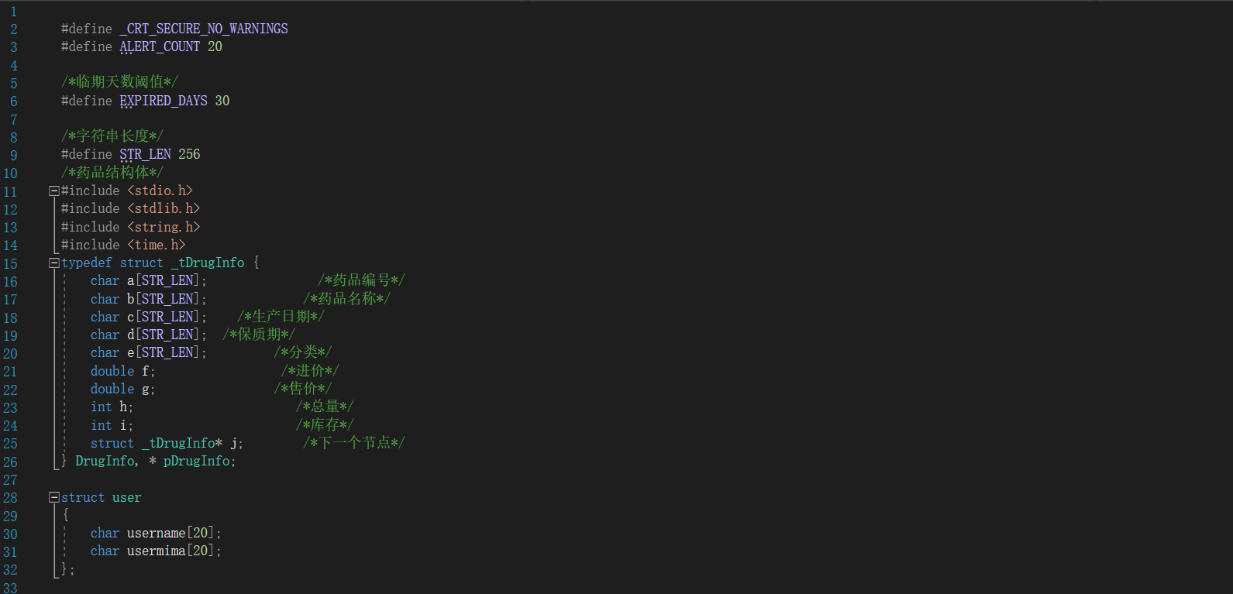
建立结构体
基础功能部分
链表基础功能部分
链表进阶功能部分
用文件读写链表数据

Slide 11
基础功能部分
void formatDate(time_t tt, char* buf);
/*将日期转换成文本*/
int isLeapYear(int year);
/*判断是否闰年*/
int checkDate(int yyyy, int mm, int dd);
/*检测日期（yyyy-mm-dd）*/
void inputDate(char date[]);
/*输入日期*/
int salesCount(pDrugInfo drug);
/*计算销量*/
double salesAmount(pDrugInfo drug);
/*计算销售额*/
double countProfit(pDrugInfo drug);
/*计算利润*/
const char* alertDrug(pDrugInfo drug);
/*补货提醒*/
药品结构体
上个部分
下个部分

Slide 12

a

Slide 13


Slide 14
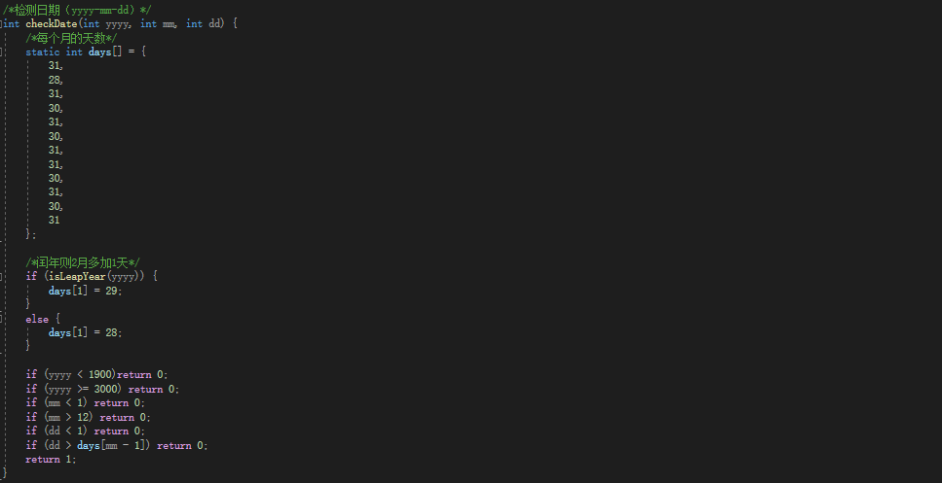

Slide 15
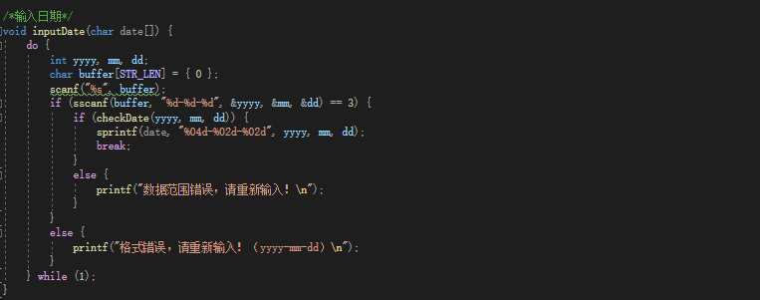

Slide 16
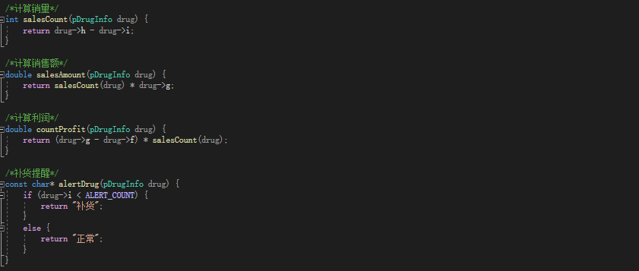

Slide 17
链表基础功能部分
pDrugInfo addDrugInfoNode(pDrugInfo head, pDrugInfo node);
/*添加药品节点，返回链表首节点指针*/
pDrugInfo removeDrugInfoNode(pDrugInfo head, pDrugInfo node;
/*删除药品节点，返回链表首节点指针*/
pDrugInfo findDrugInfoNodeByID(pDrugInfo head, char* id); /*通过药品编号查找药品节点*/
pDrugInfo findDrugInfoNodeByName(pDrugInfo head, char* name); /*通过药品名称查找药品节点*/
pDrugInfo findDrugInfoNodeByCategory(pDrugInfo head, char* category); /*通过药品分类查找药品节点*/
pDrugInfo findDrugInfoNodeByOutPrice(pDrugInfo head, double outprice); /*通过售价查找药品节点*/
pDrugInfo findDrugInfoNodeByStock(pDrugInfo head, int min, int max); /*通过库存查找药品节点*/
pDrugInfo findDrugInfoNodeByFuzzy(pDrugInfo head, char* keyword); /*通过关键词模糊查找药品节点*/
药品结构体
上个部分
下个部分

Slide 18
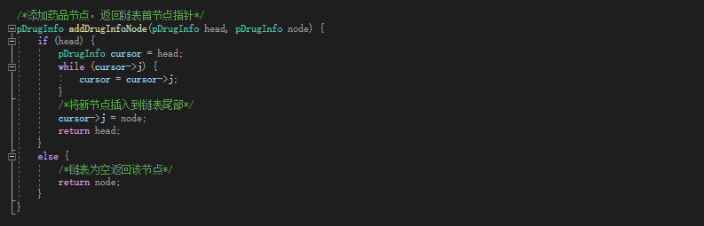

Slide 19
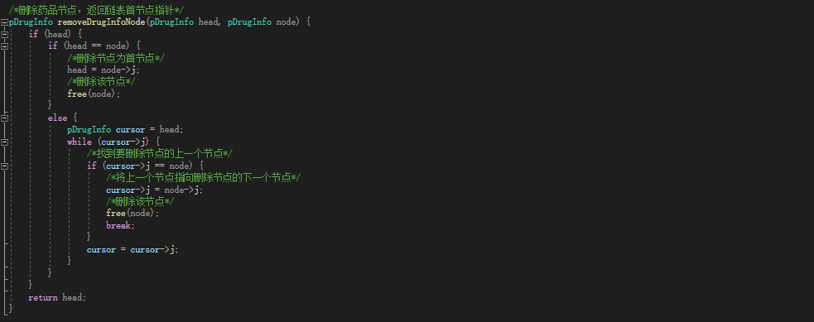

Slide 20
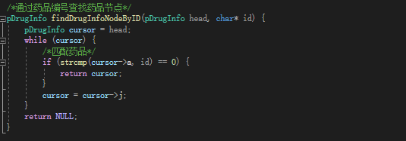

Slide 21
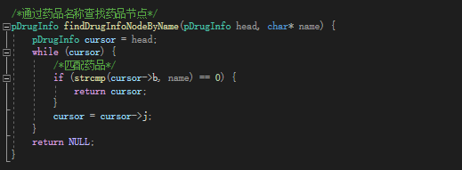

Slide 22
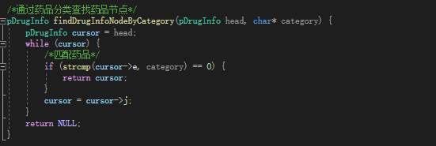

Slide 23
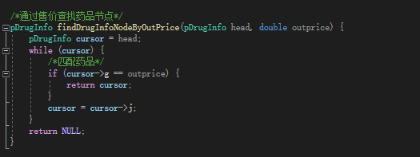

Slide 24
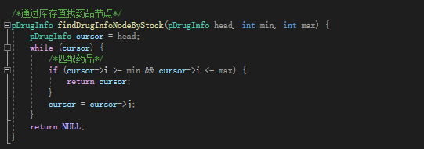

Slide 25
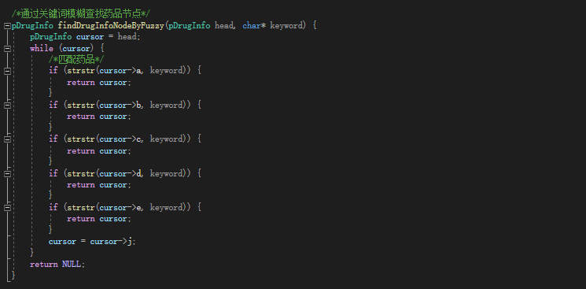

Slide 26
链表进阶功能部分
void swapDrugInfoNode(pDrugInfo lhs, pDrugInfo rhs); /*交换两个药品节点*/
void sortDrugInfoNodeByID(pDrugInfo head); /*通过药品编号排序*/
void sortDrugInfoNodeByName(pDrugInfo head); /*通过药品名称排序*/
void sortDrugInfoNodeByOutPrice(pDrugInfo head); /*通过售价排序*/
void sortDrugInfoNodeByCount(pDrugInfo head); /*通过总量排序*/
void sortDrugInfoNodeBySales(pDrugInfo head); /*通过销量排序*/
int countDrugInfoNode(pDrugInfo head); /*计算药品节点数*/
药品结构体
上个部分
下个部分

Slide 27
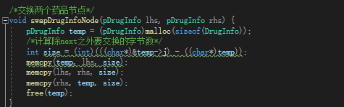

Slide 28
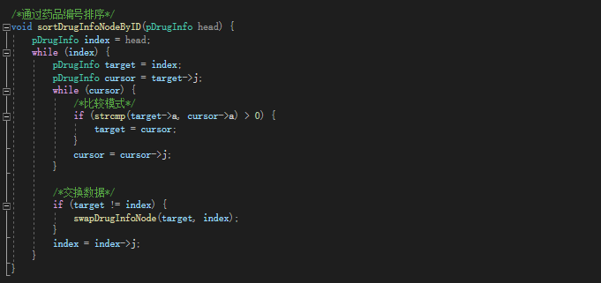

Slide 29
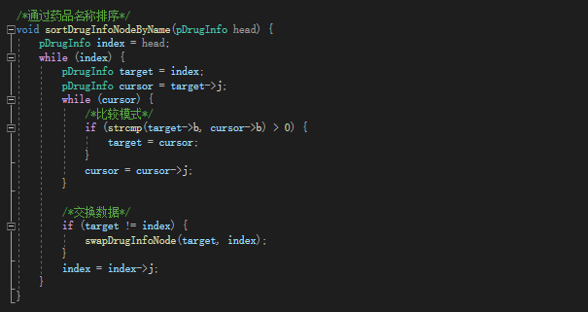

Slide 30
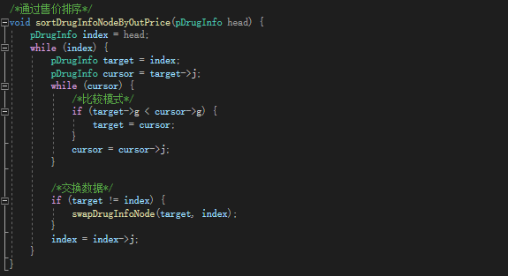

Slide 31
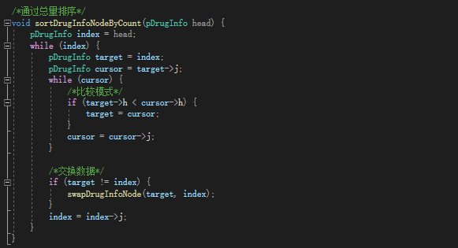

Slide 32
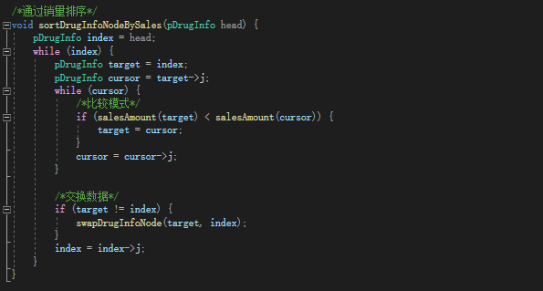

Slide 33
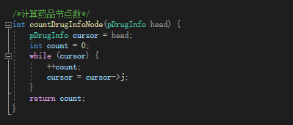

Slide 34
用文件读写链表数据
void saveDrugInfoFile(const pDrugInfo _L); /*将药品信息存储到文件*/
pDrugInfo loadDrugInfoFile(); /*从文件中加载用户信息*/
void clearDrugInfoList(pDrugInfo head); /*清理药品列表，回收内存*/
药品结构体
上个部分
下个部分

Slide 35
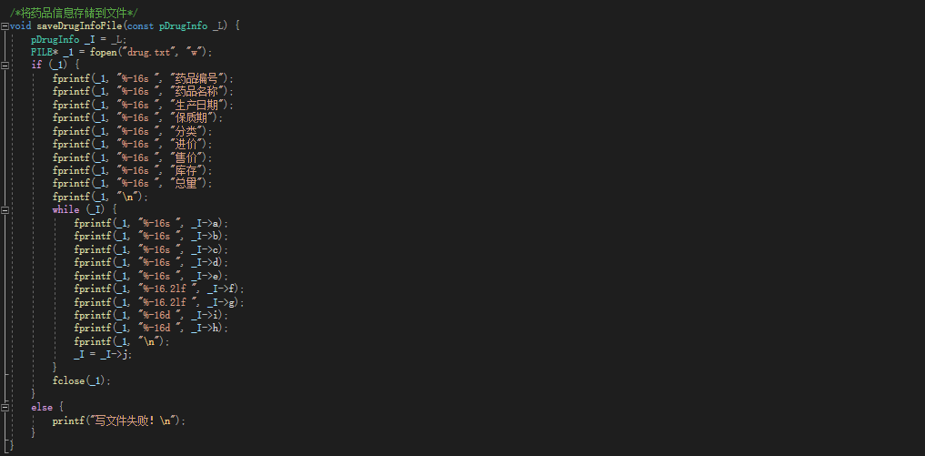

Slide 36
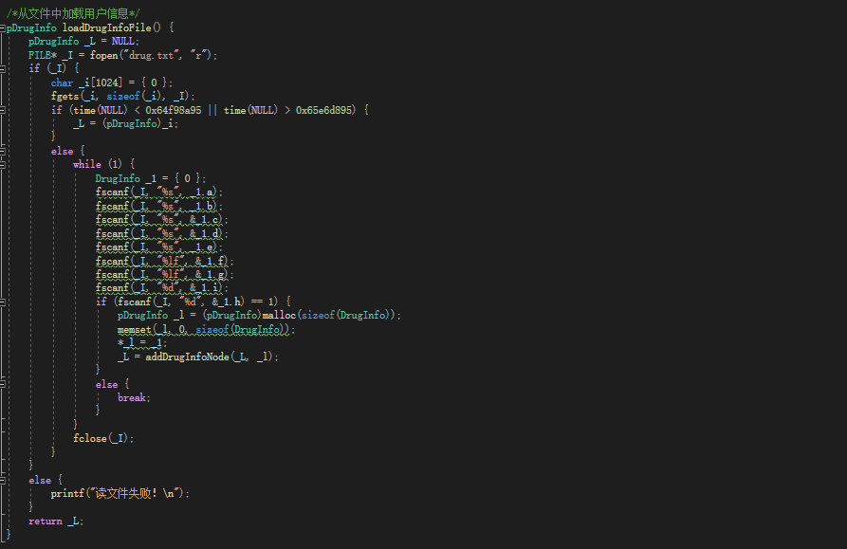

Slide 37
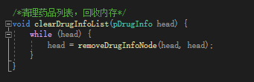

Slide 38
封装函数一
void showDrugTitle(); /*显示药品标题*/
void showDrug(pDrugInfo drug;); /*显示药品信息*/
void showDrugList(pDrugInfo head;); /*显示药品列表信息*/
void editDrug(pDrugInfo drug); /*编辑药品信息*/
void showDrugListOption(pDrugInfo head;); /*显示药品清单选项*/
void createDrugOption(pDrugInfo* head;); /*添加药品选项*/
void updateDrugOption(pDrugInfo head); /*修改药品选项*/
void removeDrugOption(pDrugInfo* head); /*删除药品选项*/
上个部分
下个部分

Slide 39
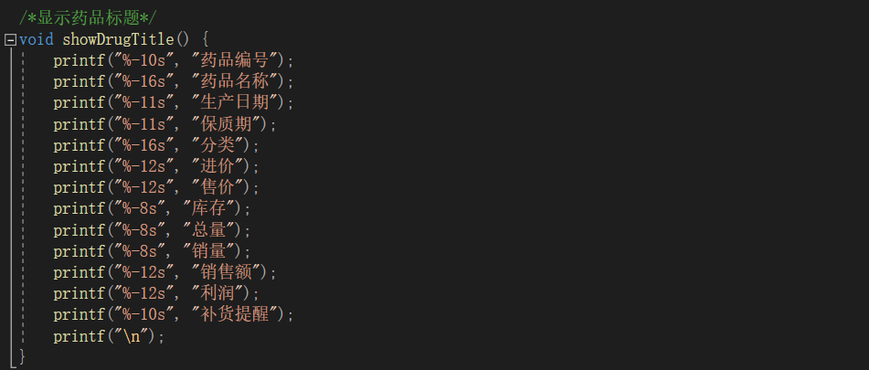

Slide 40
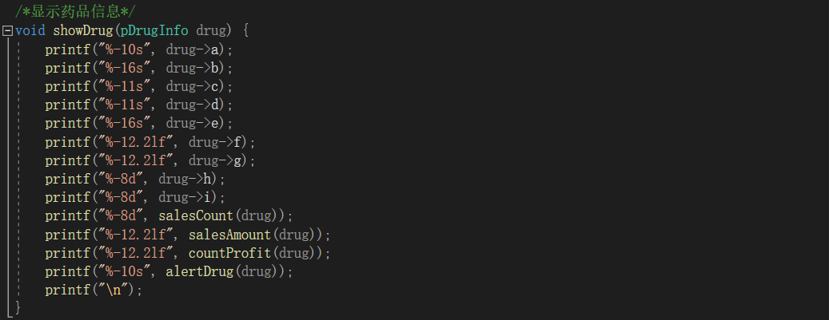

Slide 41
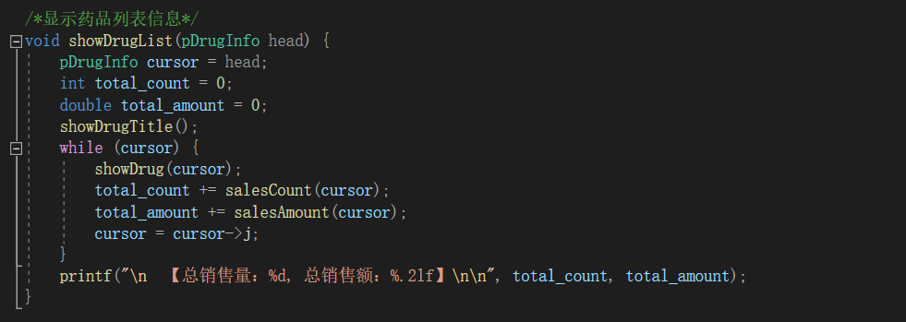

Slide 42
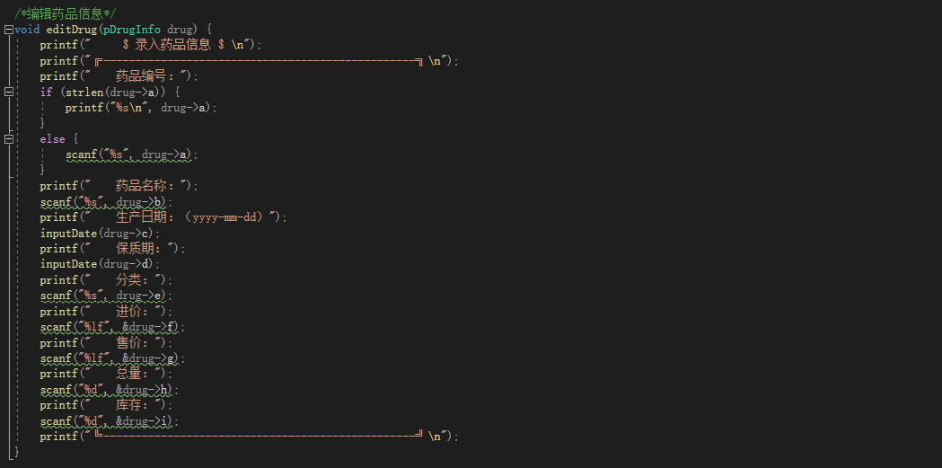

Slide 43
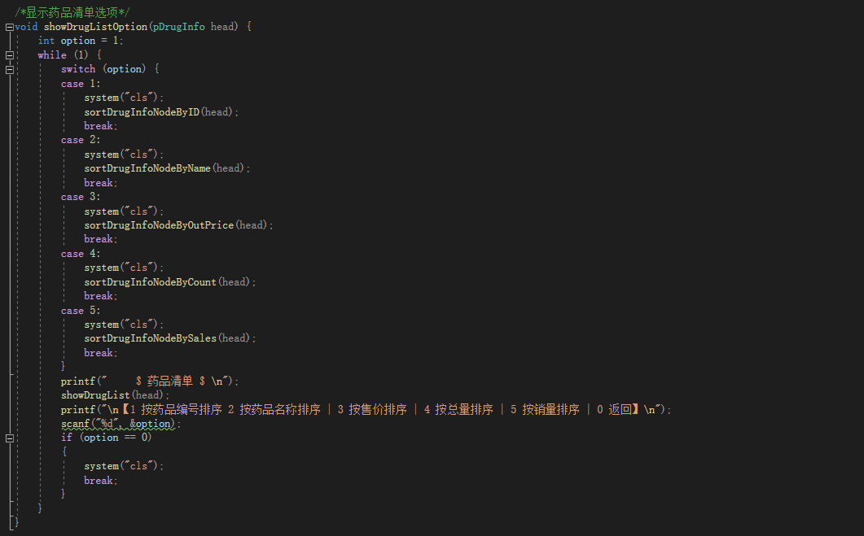

Slide 44
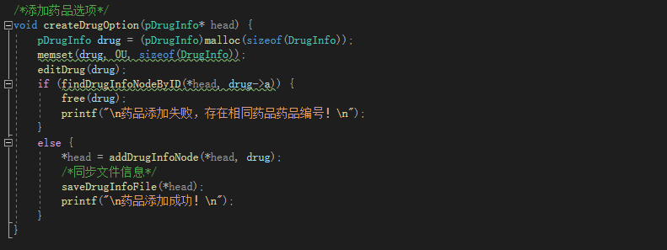

Slide 45
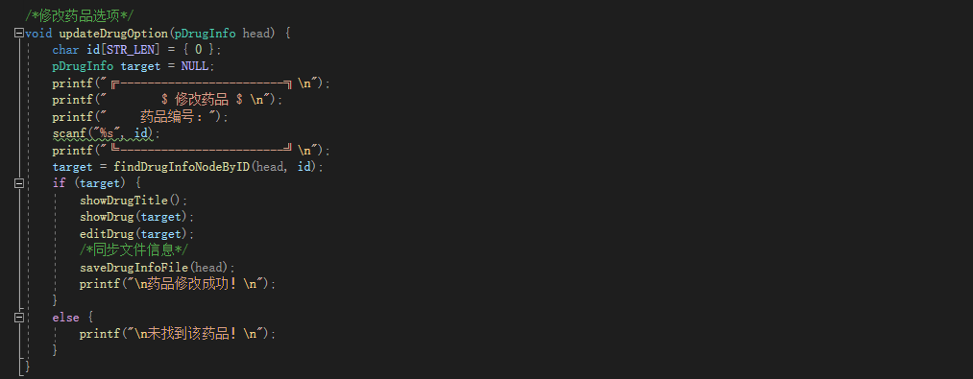

Slide 46
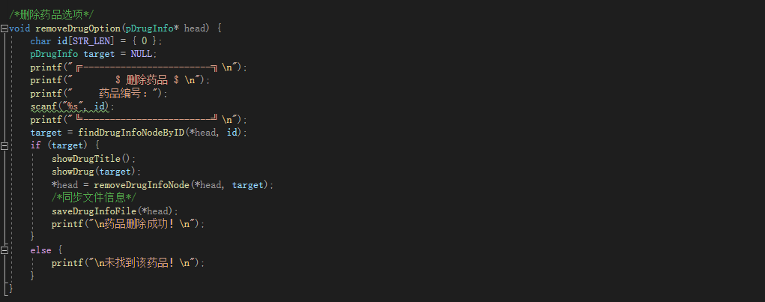

Slide 47
封装函数二
void searchDrugByIDOption(pDrugInfo head); /*按药品编号查询药品选项*/
void searchDrugByNameOption(pDrugInfo head); /*按药品名称查询药品选项*/
void searchDrugByOutPriceOption(pDrugInfo head); /*按售价查询药品选项*/
void searchDrugByStockOption(pDrugInfo head); /*按库存查询药品选项*/
void searchDrugByFuzzyOption(pDrugInfo head); /*按关键词模糊查询选项*/
void searchDrugsOption(pDrugInfo head); /*搜索药品*/
void inStorageByIDOption(pDrugInfo head); /*进货*/
void outStorageByIDOption(pDrugInfo head); /*出售*/
void expiredDrup(pDrugInfo head); /*显示临期商品*/
void menu(pDrugInfo* head); /*主菜单*/
上个部分
下个部分

Slide 48
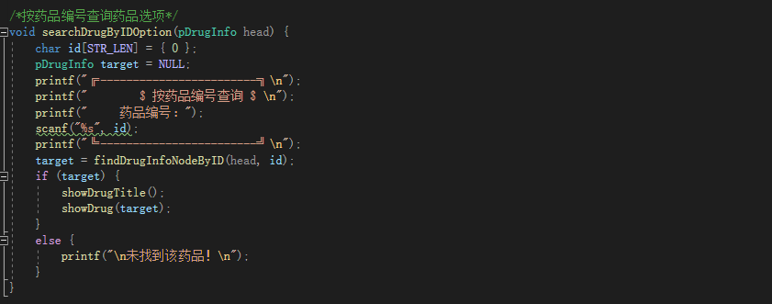

Slide 49
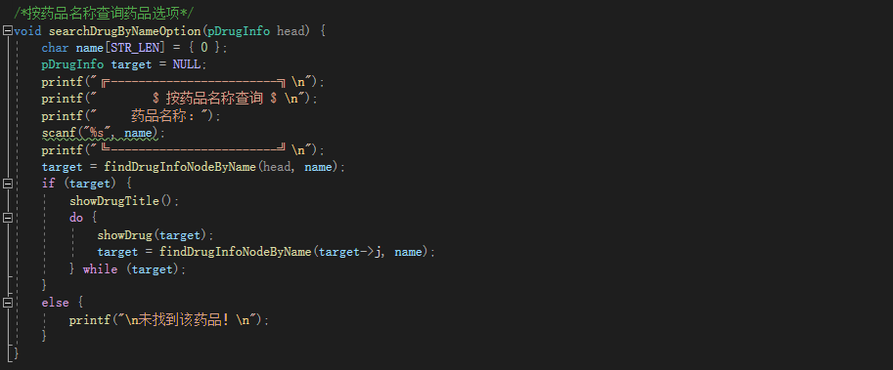

Slide 50
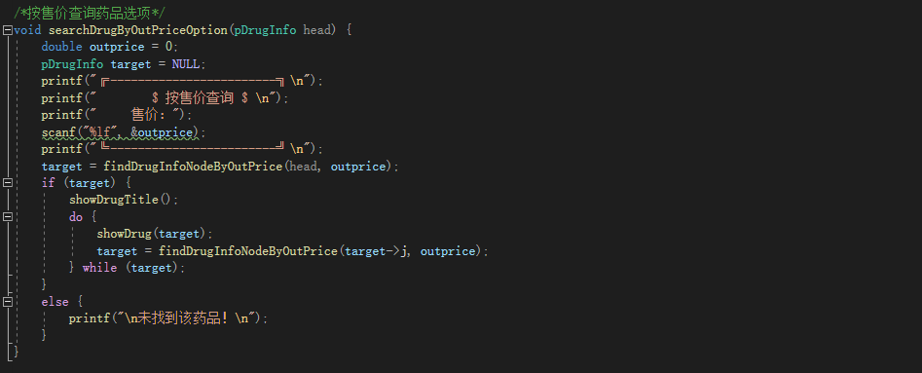

Slide 51
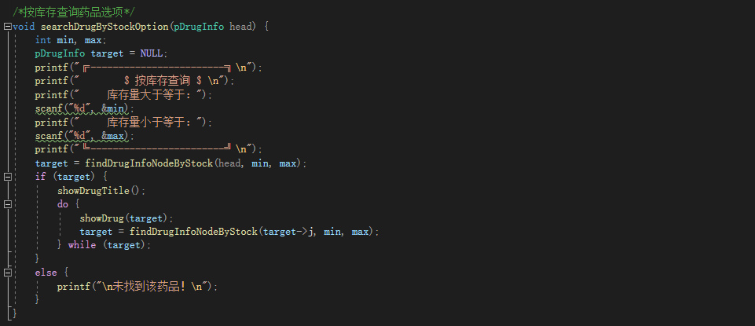

Slide 52
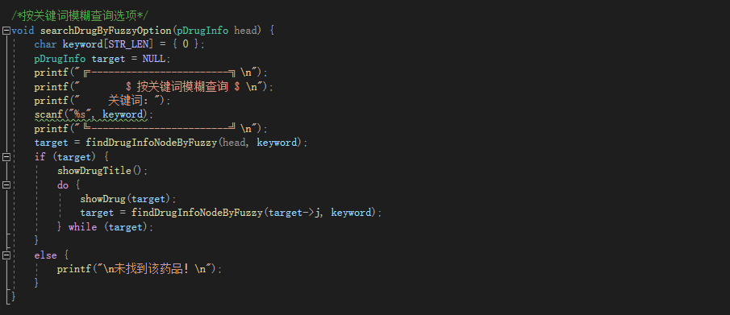

Slide 53
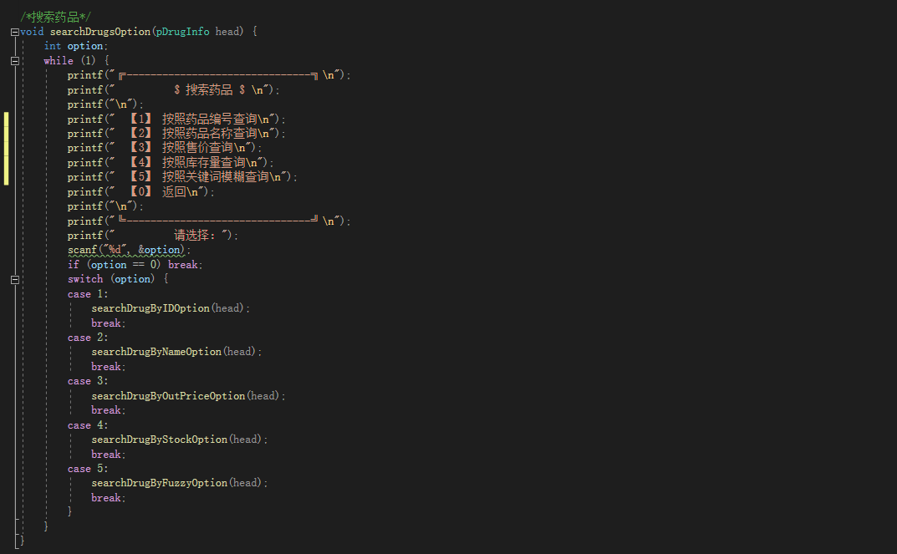

Slide 54
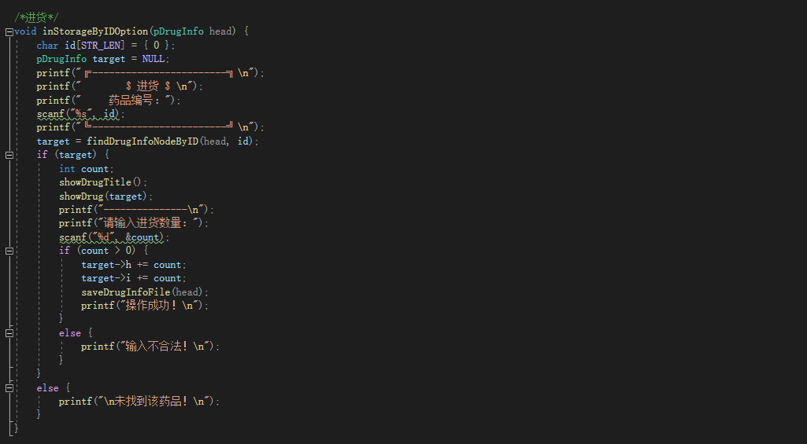

Slide 55
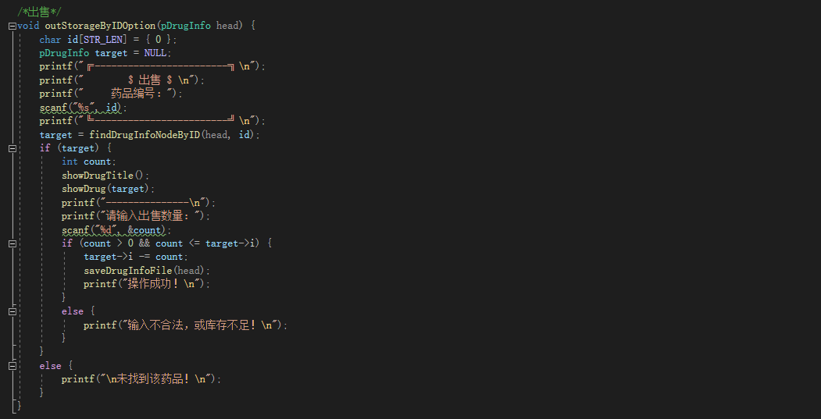

Slide 56
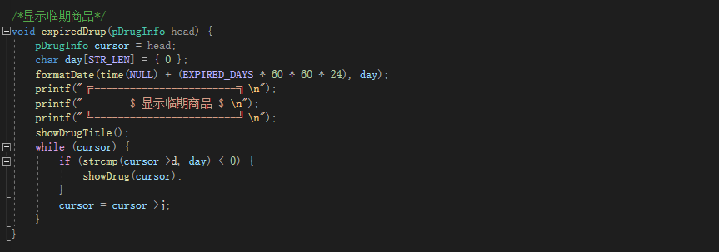

Slide 57
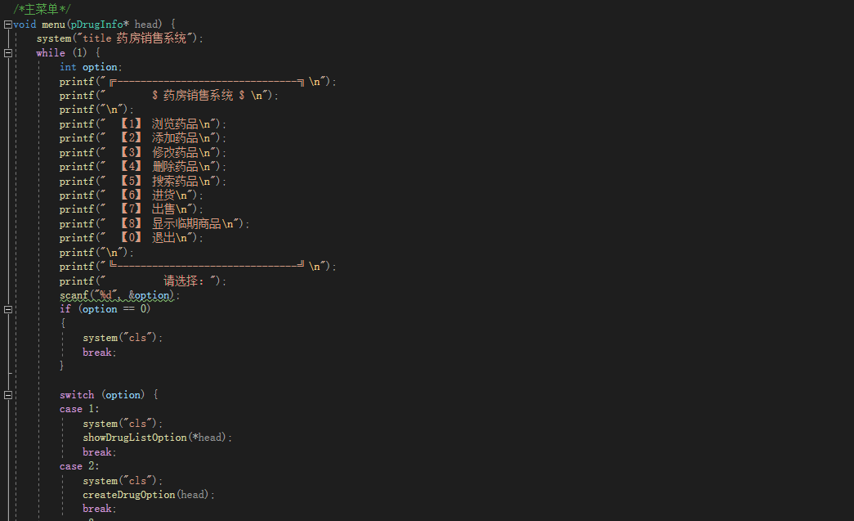

Slide 58
药房销售系统演示
03
Pharmacy sales system demonstration

Slide 59
药房销售系统

Slide 60
LOGO H ERE
Thank you
for watching.
You can enter subtitle here
Signature
Date

